Slide 1
[Enw'r ysgol]
Ymunwch ag Wythnos Beicio i'r Ysgol 2021

Slide 2
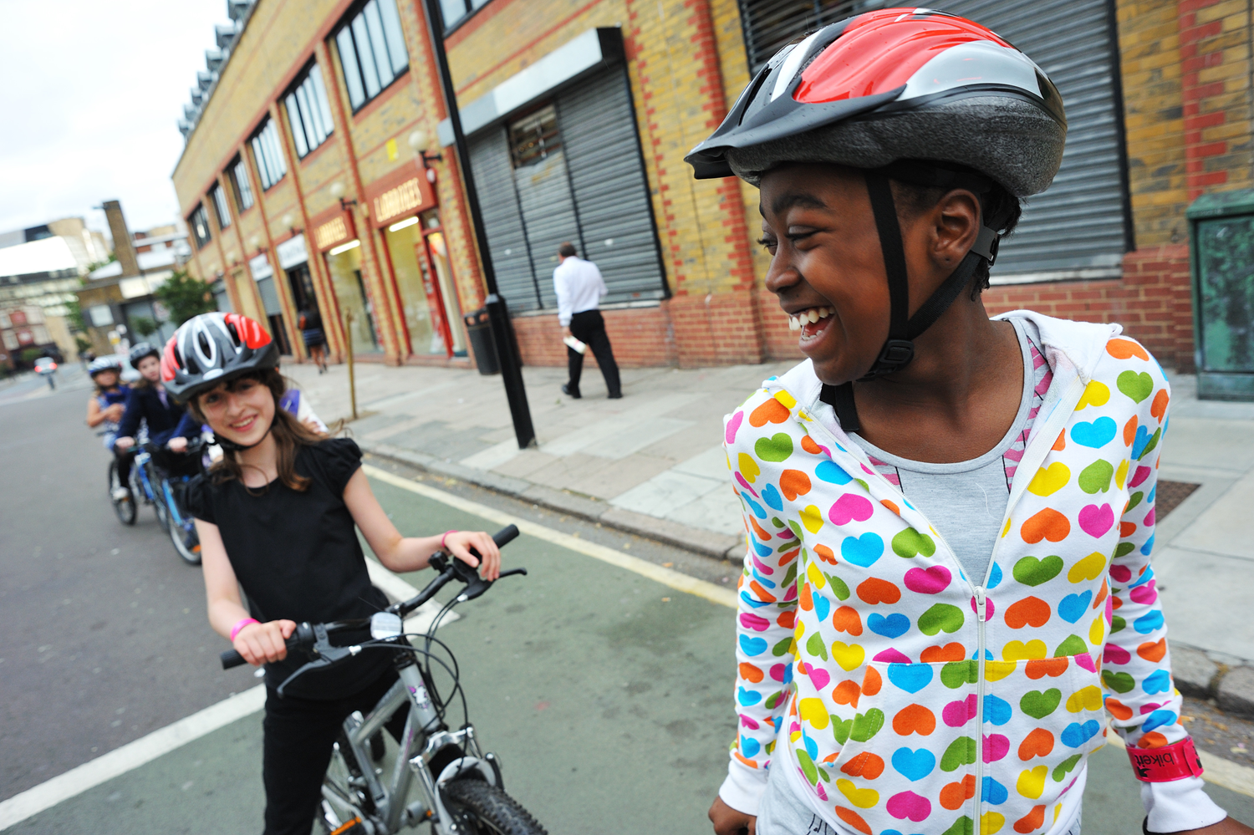
Beth yw'r gweithgaredd?
Digwyddiad a gynhelir am wythnos rhwng 27 Medi a 1 Hydref 2021 yw Wythnos Beicio i'r Ysgol.
© J Bewley/Sustrans
Mae ysgolion yn dathlu beicio a sgwtera a'r effaith gadarnhaol a geir ar iechyd a lles.

Slide 3
Sut galla i feicio neu sgwtera i'r ysgol?
©2015, Sustrans
Notes:
Anogwch blant i feddwl a allan nhw feicio neu sgwtera i'r ysgol yn ystod Wythnos Beicio i'r Ysgol

Slide 4
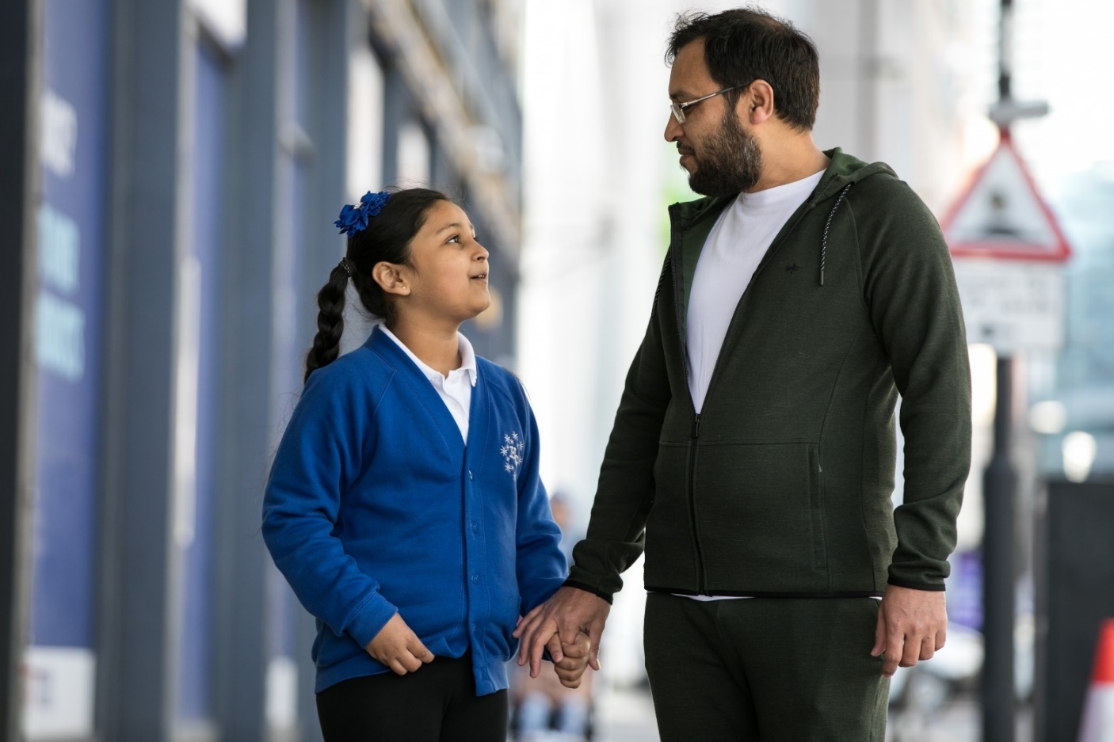
Gofynnwch i riant neu warcheidwad
©2021, Kois Miah, cedwir pob hawl
Notes:
Anogwch ddisgyblion i ddweud wrth eu rhieni neu eu gwarcheidwaid am Wythnos Beicio i'r Ysgol fel y gallan nhw deithio'n llesol i'r ysgol

Slide 5
Gwisgwch eich helmed
© J Bewley/Sustrans
Notes:
Dywedwch wrth ddisgyblion am bwysigrwydd gwisgo helmed wrth feicio

Slide 6
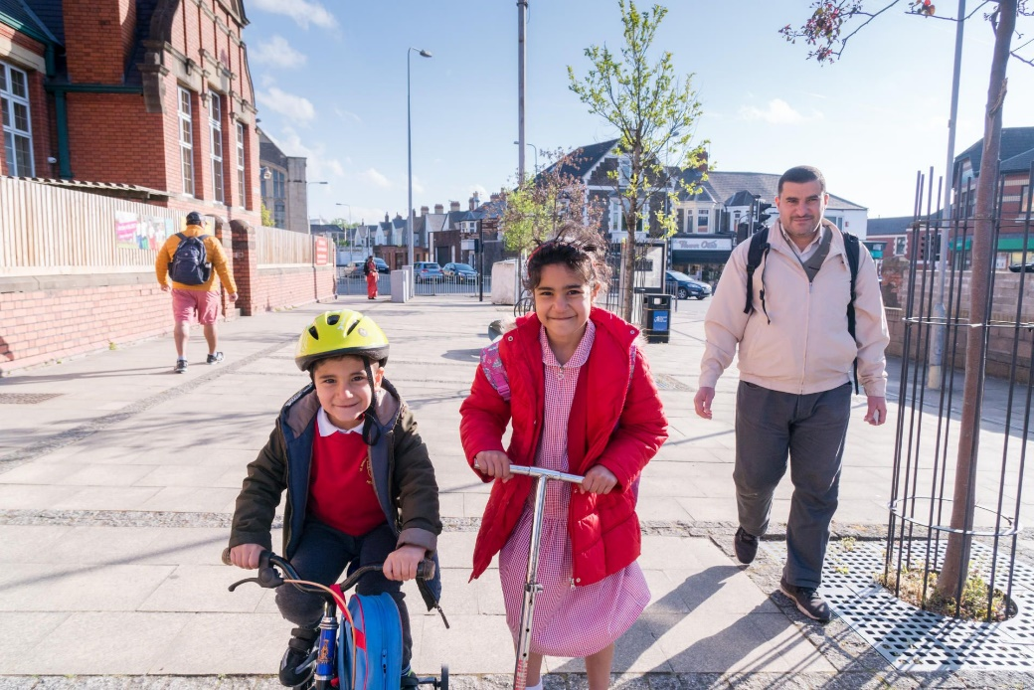
Dewiswch lwybr mwy diogel
© 2017, Jonathan Bewley
Notes:
Anogwch ddisgyblion i fynd ar daith ddiogel i'r ysgol. Gall hyn olygu eu bod yn dewis ffordd sydd â llai o draffig neu un gyda lonydd beicio.

Slide 7
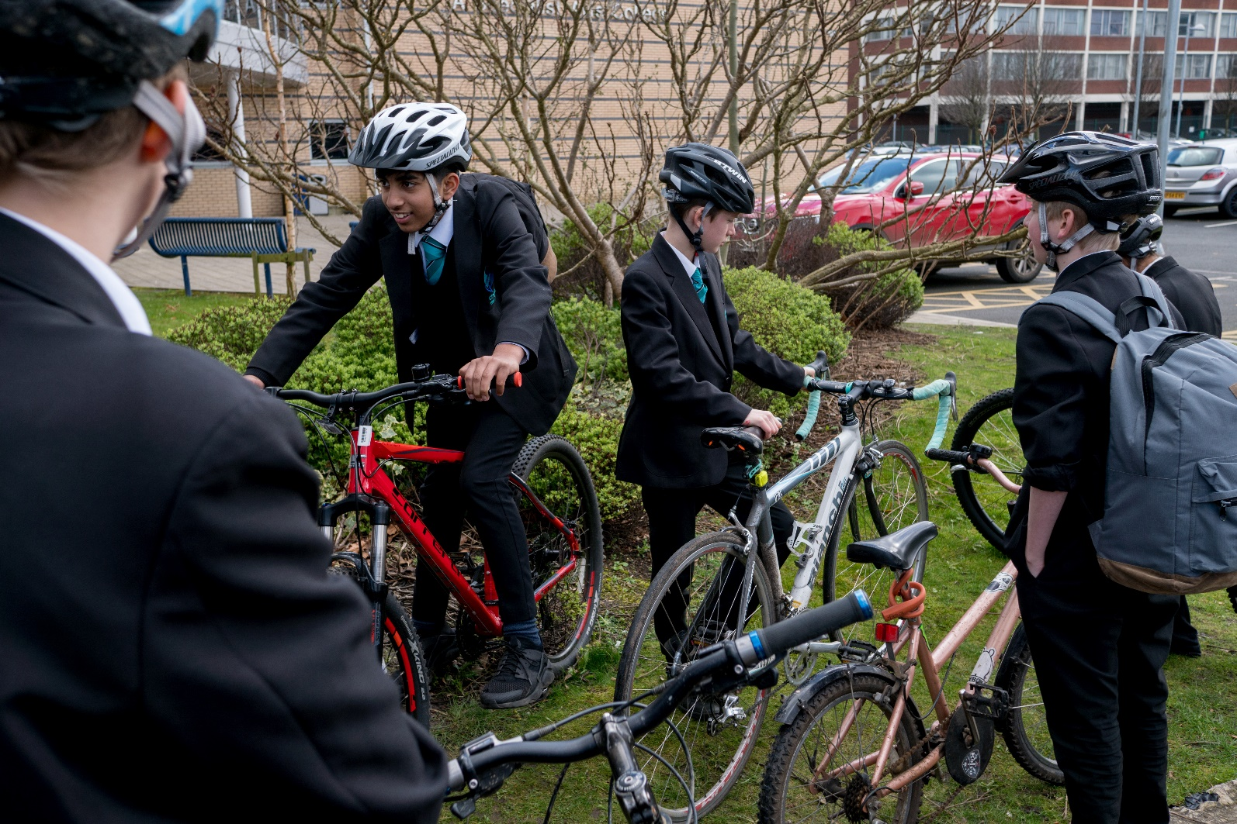
Ewch gyda'ch ffrindiau
© 2017, Jonathan Bewley
Notes:
Hefyd, anogwch ddisgyblion i feicio yng nghwmni eu ffrindiau yn ystod Wythnos Beicio i'r Ysgol. Gallant gyfarfod ar y ffordd i'r ysgol neu pan fyddant yn cyrraedd

Slide 8
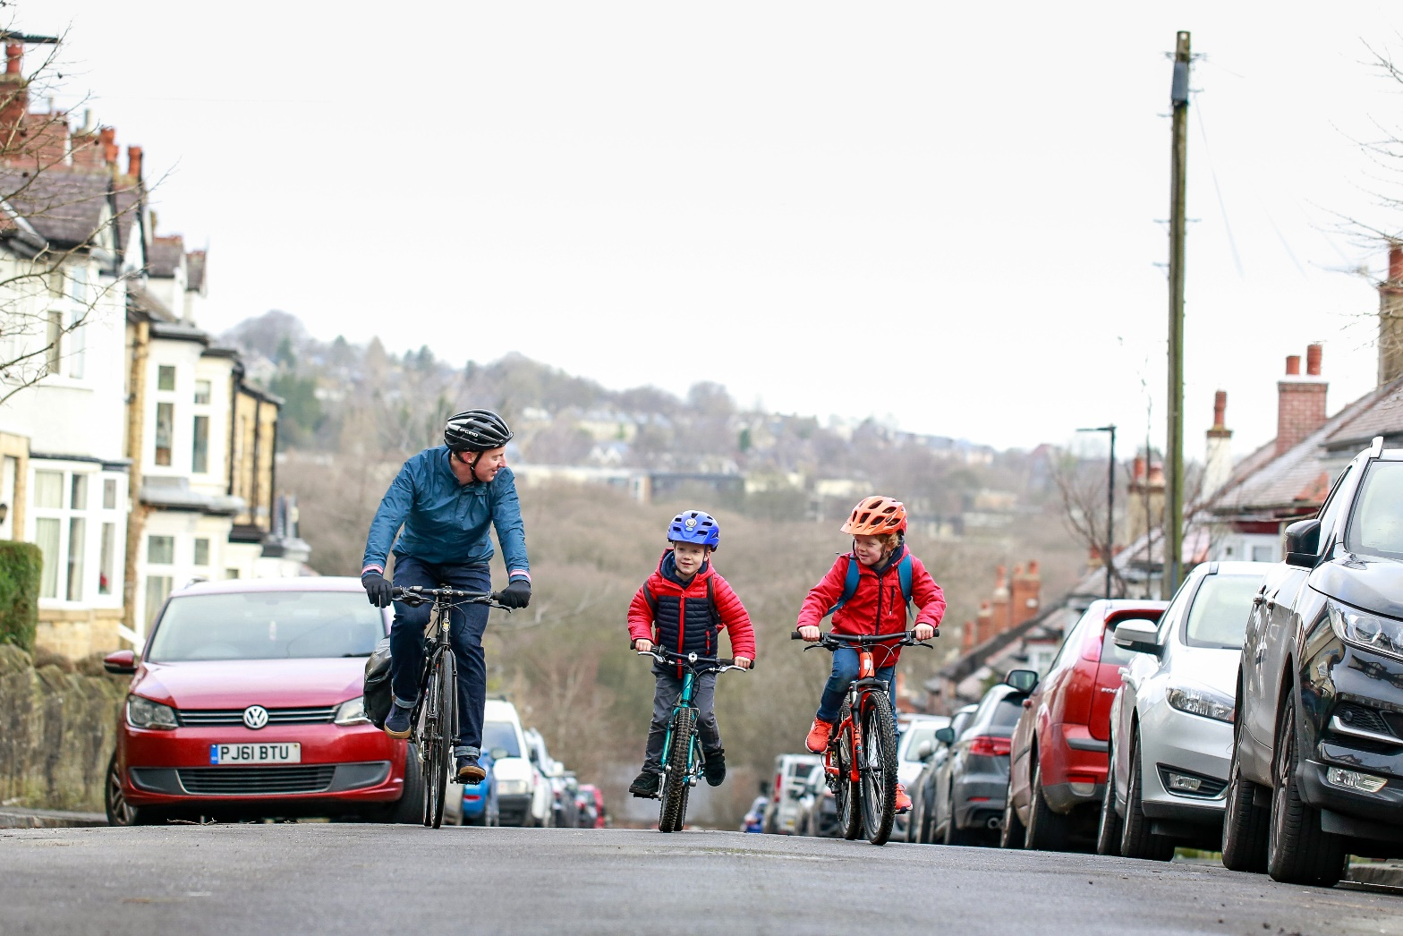
Anogwch eich teulu i ymuno
©2020, Chris Foster, cedwir pob hawl
Notes:
Gall rhieni a gwarcheidwaid ymuno. Gwnewch yn siŵr eich bod yn anfon y poster neu'r e-daflen atynt i annog teuluoedd i gymryd rhan yn Wythnos Beicio i'r Ysgol

Slide 9
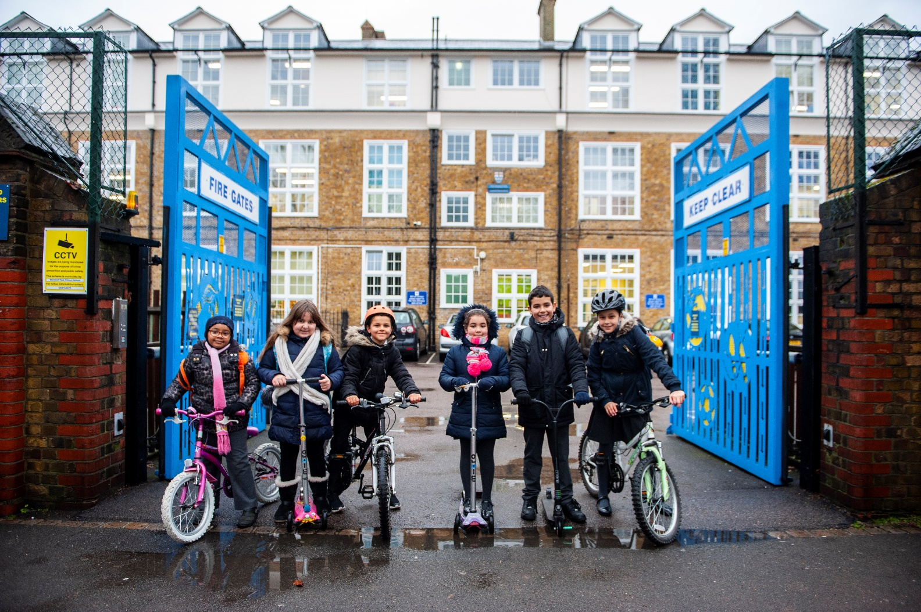
Holwch athro os ydych chi'n ansicr
©2019, Paul Tanner, cedwir pob hawl
Notes:
Defnyddiwch y canllaw cynhwysiant i helpu plant a theuluoedd i ddileu'r rhwystrau rhag cymryd rhan

Slide 10
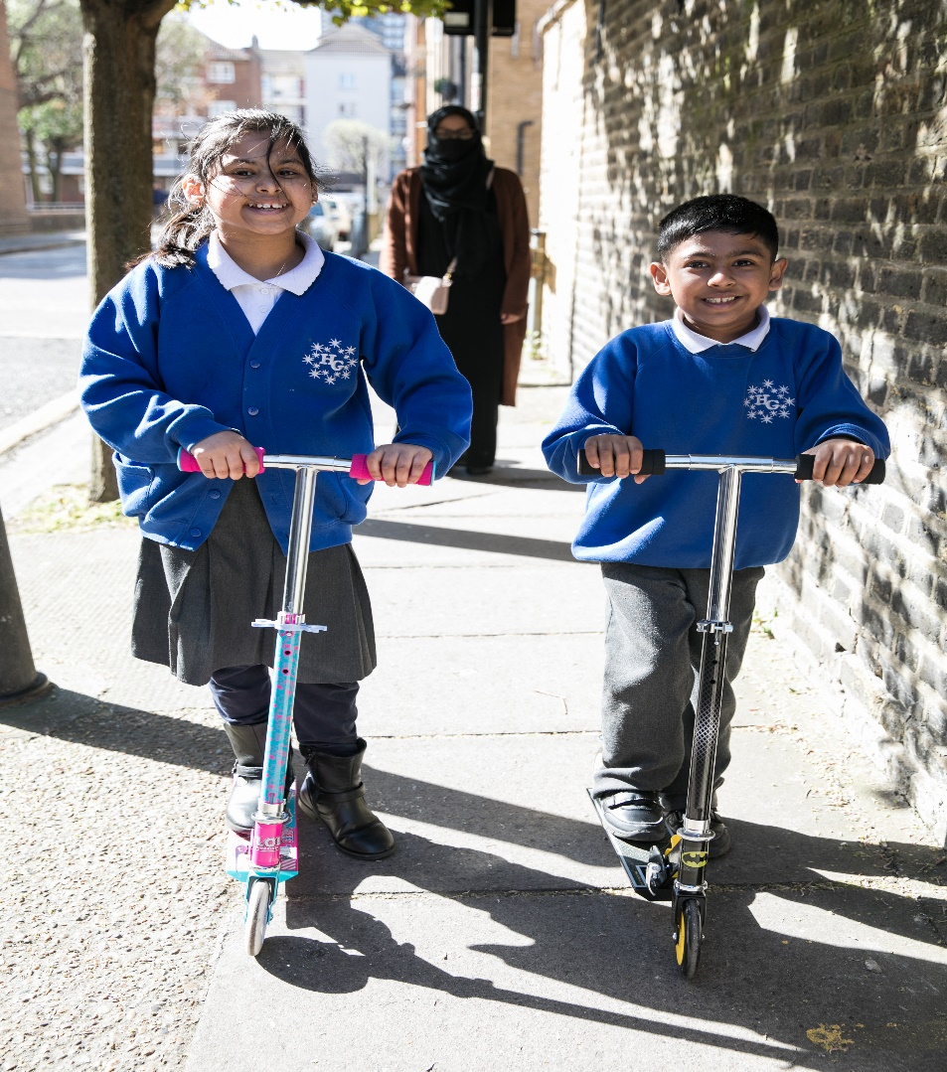
Mwynhewch y daith!
©2021, Kois Miah, cedwir pob hawl

Slide 11
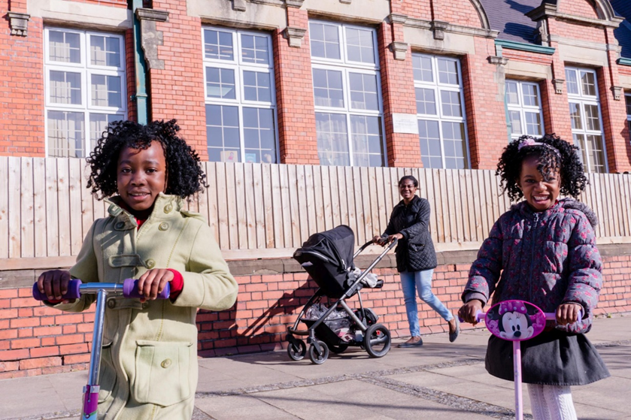
Pob lwc!
© 2017, Jonathan Bewley

